Slide 1
パターン認識特論演習 第1回 5月10日
ヒューマンインタフェース研究室
（内田研究室）
助教
はやし ひであき
早志 英朗

Slide 2
演習の概要
日程
5/10, 5/17, 5/24, 5/31, 6/7の全5回（計10コマ，6/14から講義再開）
演習内容
0～9の手書き数字を認識するプログラムの作成
出席
毎回，出欠をとる
3回以上欠席すると単位なし
レポート
実装内容・工夫点・結果・考察を中心に記載
A4用紙2ページ以上，6/14（水）締め切り（予定）
Pdf形式で作成しメールで提出（hayashi@ait.kyushu-u.ac.jp）

Slide 3
演習の手順
画像データセットを事前に配布
学習用2,000枚，テスト用10,000枚
基本的な操作等についてサンプルコードを配布
ファイル入出力，輝度値編集，距離算出，二値化，k-最近傍法
サンプルを実行したのち， 各自の工夫を施した認識アルゴリズムを実装
基本的に自由（画像処理，特徴抽出，識別器どこを変えてもOK）
認識率向上を目指すが，認識率が悪くても減点にはしない （工夫の理由と結果についての考察が重要）
認識率以外の目標を設けて考察してもOK （実行速度の比較，誤認識しやすいパターンとその原因など）

Slide 4
配布データの内容
Images
TestSamples: テスト用データ（1,000枚×10クラス = 10,000枚）
TrainingSamples: 学習用データ（200枚×10クラス = 2,000枚）
クラス-番号.pgmの形式（例：3-0099.pgm = 数字3の99番目の画像）
Step01_ImageIO
画像を読み込み，そのまま出力
Step02_ImageProcessing
画像を読み込み，輝度値を半分にして出力
Step03_TemplateMatching
学習サンプル画像とテストサンプル画像の距離を計算して文字認識
Step04_Binarization
画像を読み込み，2値化して出力
Step05_kNearestNeighbor
k-最近傍法に基づく文字認識

Slide 5
Step01_ImageIO
画像の入出力方法を習得
main.cpp
メインの実装
Config.h
データ数，画像サイズ，パスなどのパラメータを記載
画像ファイルへのパスのみ適宜設定し直して使用
デフォルトでは 学習：../../Images/TrainingSamples/%d-%04d.pgm
テスト：../../Images/TestSamples/%d-%04d.pgm
PgmIO.h
画像の扱いを簡単にするための実装
画像構造体（PgmImage）と画像を入出力する関数
※Config.hとPgmIO.hは以降のStepでも使用

Slide 6
Step01_ImageIO
画像の入出力方法を習得
main.cpp
メインの実装
Config.h
メモリ確保
PgmImage *img = new PgmImage(ImageSize, ImageSize);
データ数，画像サイズ，パスなどのパラメータを記載
画像の読み込み
画像ファイルへのパスのみ適宜設定し直して使用
LoadPgmImage(filename, img, label)
デフォルトでは 学習：../../Images/TrainingSamples/%d-%04d.pgm
画像の保存
テスト：../../Images/TestSamples/%d-%04d.pgm
SavePgmImage(filename, img)
PgmIO.h
画像の扱いを簡単にするための実装
画像構造体（PgmImage）と画像を入出力する関数
※Config.hとPgmIO.hは以降のStepでも使用

Slide 7
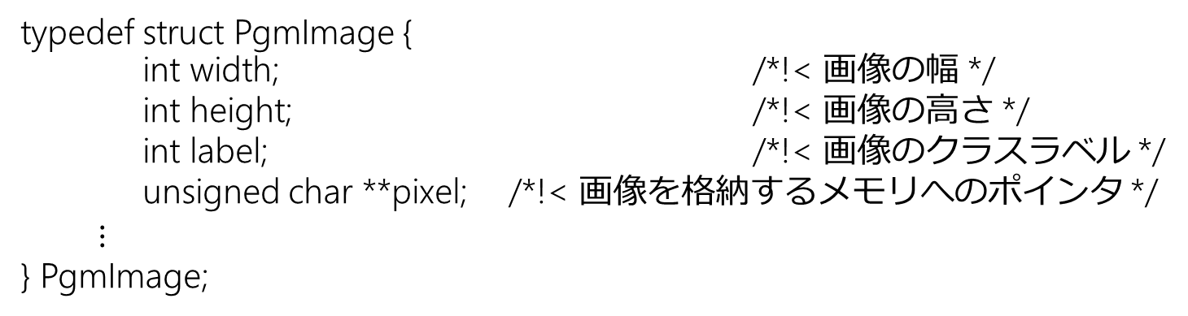
Step01_ImageIO
typedef struct PgmImage {
int width; /*!< 画像の幅 */
int height; /*!< 画像の高さ */
int label; /*!< 画像のクラスラベル */
unsigned char **pixel; /*!< 画像を格納するメモリへのポインタ */
$⋮$
} PgmImage;
pixel[0][0] = 0
pixel[2][5] = 255
コンストラクタで画像読込に 必要なメモリを動的に確保
X
原点
pixel[y][x]に座標(x,y)の値が 0～255で格納される
PgmIO.h
画像の扱いを簡単にするための実装
画像構造体（PgmImage）と画像を入出力する関数
Y
※Config.hとPgmIO.hは以降のStepでも使用

Slide 8
Step02_ImageProcessing
画素へのアクセス方法を習得
main.cpp
Step01の処理に画素値を半分にする関数ImageProcessing()追加
src画像の座標(x,y)の画素値を半分にして dst画像の座標(x,y)に代入する
dst->pixel[y][x] = src->pixel[y][x]/2;
Config.h
Step01と同様
PgmIO.h
Step01と同様

Slide 9
Step03_TemplateMatching
画像同士の距離に基づく基本的なパターン認識を習得
main.cpp
学習サンプル画像（テンプレート画像）の読み込み
LoadTemplateImages(tmp);
tmp[i]: i番目の学習用画像
テスト用画像を1枚ずつ読み込み，各学習用画像とのL1距離を計算
最も近い学習用画像のクラスラベルを認識結果とする
認識結果に基づき混同行列と認識率を算出
TemplateMatching(tmp);
RecognitionResult.h
認識結果を保存する構造体や認識率を算出する関数
Config.h, PgmIO.h
Step01と同様

Slide 10
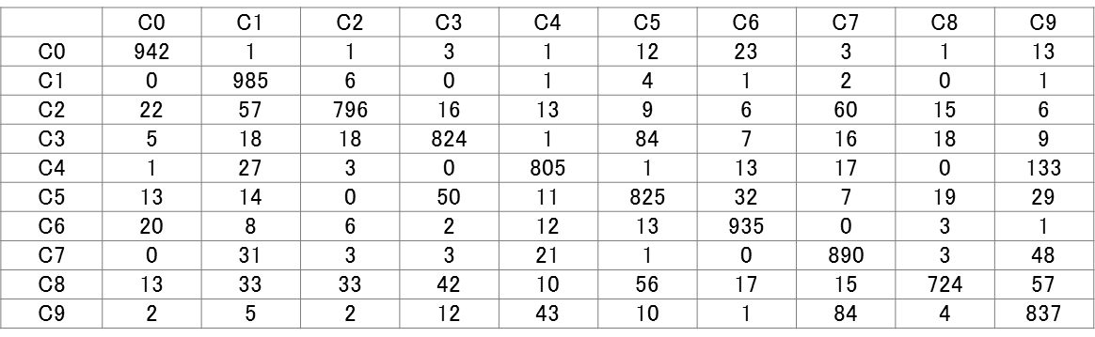
混同行列
認識したクラスラベル
認識すべきクラスラベル
クラス8のテストサンプルのうち17個は クラス6に間違えられた
クラス8のテストサンプルのうち 正しく認識されたのは724個

Slide 11
Step03_TemplateMatching
画像同士の距離に基づく基本的なパターン認識を習得
main.cpp
学習サンプル画像（テンプレート画像）の読み込み
LoadTemplateImages(tmp);
tmp[i]: i番目の学習用画像
テスト用画像を1枚ずつ読み込み，各学習用画像とのL1距離を計算
最も近い学習用画像のクラスラベルを認識結果とする
認識結果に基づき混同行列と認識率を算出
TemplateMatching(tmp);
RecognitionResult.h
認識結果を保存する構造体や認識率を算出する関数
Config.h, PgmIO.h
Step01と同様

Slide 12
Step04_Binarization
基本的な前処理方法として二値化を習得
main.cpp
画像の読み込み
二値化処理
0～255の値をとる画像を0（黒）か255（白）だけの画像へ変換
Binarization(img, res);
例：閾値200
二値化処理後の 画像を保存
200~255: 全て黒
0~199: 全て白
Config.h, PgmIO.h
Step01と同様

Slide 13
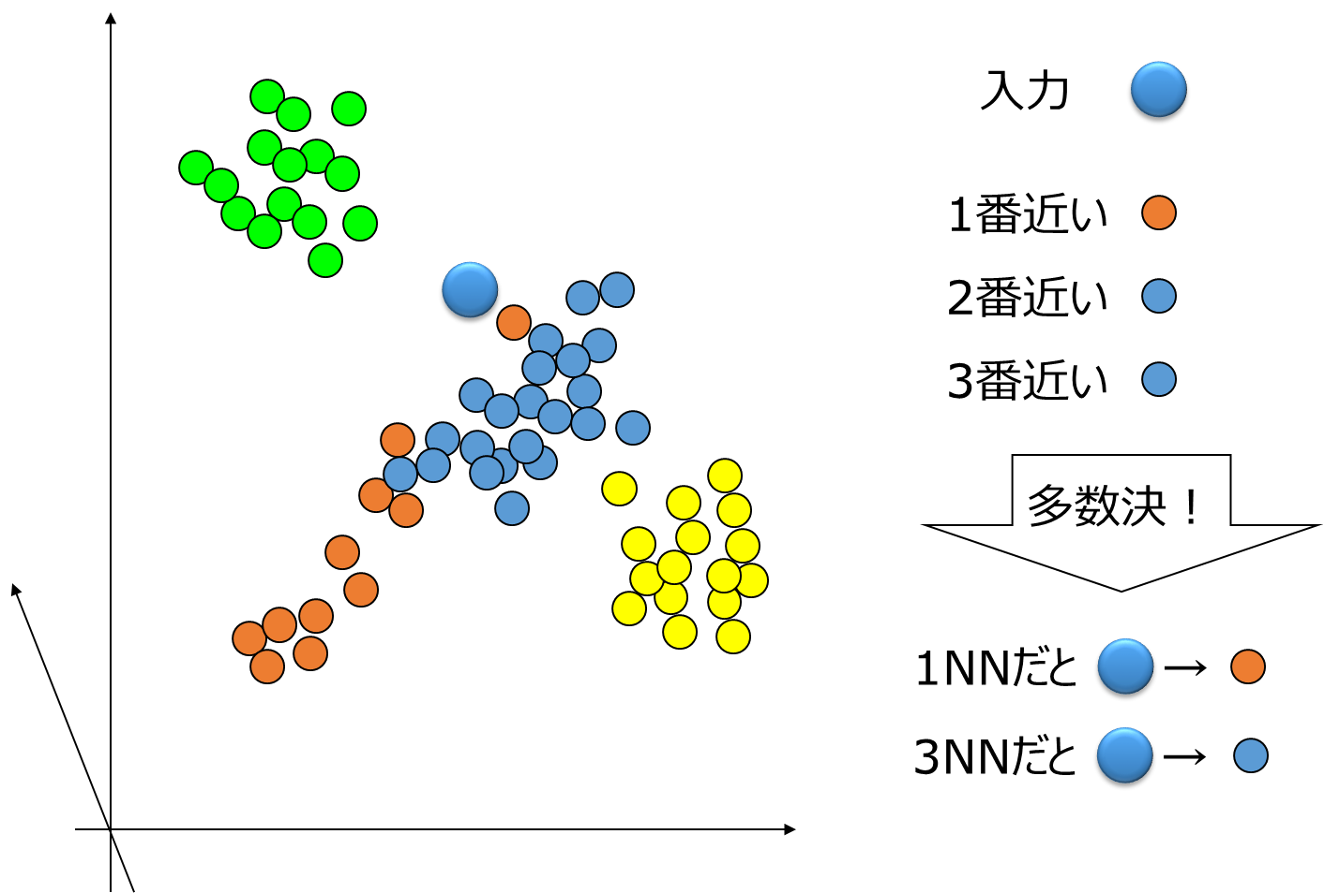
Step05_kNearestNeighbor
k-最近傍法に基づくパターン認識を習得
main.cpp
学習サンプル画像（テンプレート画像）の読み込み
LoadTemplateImages(tmp);
tmp[i]: i番目の学習用画像
k-最近傍法に基づく 認識結果を算出
TemplateMatching(tmp);
#define K_MAX
kの値を設定
Config.h, PgmIO.h, RecognitionResult.h
Step03と同様

Slide 14
その他
各関数のドキュメントと本日の資料は以下のURLへ
アップロードされています
https://goo.gl/arPUVs

Slide 15
パターン認識特論演習 第1回 5月10日
ヒューマンインタフェース研究室
（内田研究室）
助教
はやし ひであき
早志 英朗

Slide 16
事前準備
各自ノートPCを用意し，演習に持参
c/c++が利用できる環境の構築
演習前の説明やサンプルではVisual Studio Community 2017を前提
ほかのコンパイラでもOKだが，サンプルコードは適宜修正
必要なデータとサンプルコードをダウンロード
https://goo.gl/QjdwaH
画像表示用アプリケーションのインストール（任意）
例：IrfanView (http://www.irfanview.com/)

